Slide 1
#01
메이지유신
성립

Slide 2

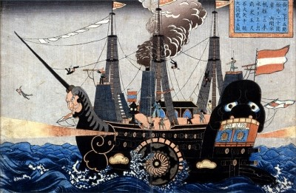
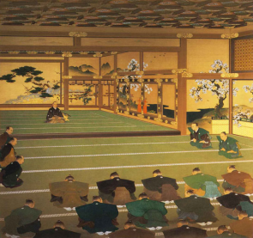
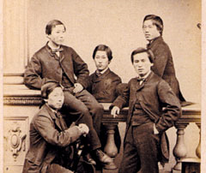
도래
흑선 출현
왕정 복고
근대화
쿠로후네 사건
미국의 페리 제독이 이끄는 함대가 출현하여 개항요구.
막부는 미국과의 통상조약 체결.
조약*을 통한 일본의 개항.
개항에 대한 막부타도 세력과 왕정 복고세력의 반발.
막부의 실권.
천황 중심의 국가로 복고.
메이지 유신의 개시.
개항을 통한 서양 문물의 유입.
서구화가 진행되며 근대국가화.
* 미일화친조약 : 에도 막부와 미국이 체결한 조약
-> 시모다와 하코다테를 개항.

Slide 3

메이지 유신
유신 3걸(사이고 타카모리, 오쿠보 도시미치. 기도 다카요시)로 대표되는 신흥 세력에 의해 서구의 문물을 받아들인 일본은 동아시아의 강국으로 성장하게 됨
원래 메이지 유신은 일본의 실권자를 막부에서 고메이 덴노(천황)으로 바꾸고 쇄국정책을 이어가자는 존황양이* 사상이었지만 삿쵸 동맹*에서 삿토 맹약으로 마지막이 ‘신정부강령팔책’ 에 따른 도쿠가와 막부 타도 직후 갑자기 전면 개국이라는 결론이 되어 버리는 바람에 서구식 개혁이 됨.
* 존황양이 : 황제, 천황을 높이고 오랑캐를 배척하는 사상
* 삿쵸 동맹 : : 에도 시대 말기에 사쓰마 번과 조슈 번 사이에 맺어진 정치적, 군사적 밀약

Slide 4
시기
메이지 유신은 막번 체제를 해체하고 왕정 복고를 통한 중앙 통일 권력의 확립에 이르는 광범위한 변혁과정.
메이지 유신의 개시 시기는 1868년이고, 종료 시기는 1871년 폐번치현*, 1873년 지조개정*, 1877년 세이난 전쟁*, 1889년 헌법 발표 등 여러 말이 있다. 대게 1889년 헌법 제정으로 메이지 유신이 종료되었다고 본다.
폐번치현 : 메이지 4년에 이전까지 지방 통치를 담당하였던 번을 폐지 후 지방 통치 기관을 중앙정부가 통제
지조개정 : 메이지 6년에 메이지 정부가 시행한 조세제도의 개혁
세이난 전쟁 : 메이지 10년에 사이고 다카모리가 맹주로서 주도하여 일으킨 사무라이의 무력반란

Slide 5
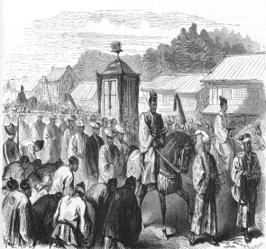
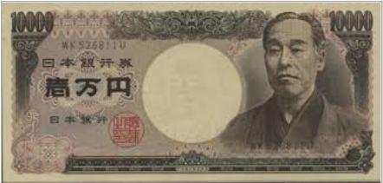
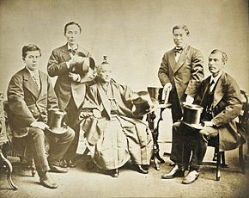
부국강병을 명목 하에 두고 유럽과 미국의 근대 국가를 모델로 하여, 민주화와 인권 운동을 탄압하고 천황이주도하여 일방적 자본주의 육성과 군사적 강화에 노력하였다.
개혁
행정개혁
군사 개혁
경제 개혁
외교 정책
중앙 집권 국가의 확립을 서두른 신정부는 율령제를 본보기로 한 명칭을 부활시킴
천황 친정 정치로 개정
1885년 내각제도가 발족되었으나 형식적 민주주의라 자유주의 정당과 언론들은 탄압됨
무사계급을 견제하기 위해 도입
서양의 군사제도 도입
근대식 군대창설
군입대 의무화. (징병제)
관영 공장이 만들어짐
정부가 주도하는 산업의 육성 시작
서양식 공업기술이 도입되어 자본가와 노동자라는 계급생성
자유로운 직업 선택 가능
화폐제도 개편 (통화단위로 엔화 도입)
막부 시대에 체결된 불평등 조약 개정을 급선무로 함
외국인이 국내 여행을 자유롭게 할 수 있도록 허가
이와쿠라 사절단 파견하여 미국과 영국 그리고 유럽 제국과 맺은 불평등 조약을 재협상 시도

Slide 6
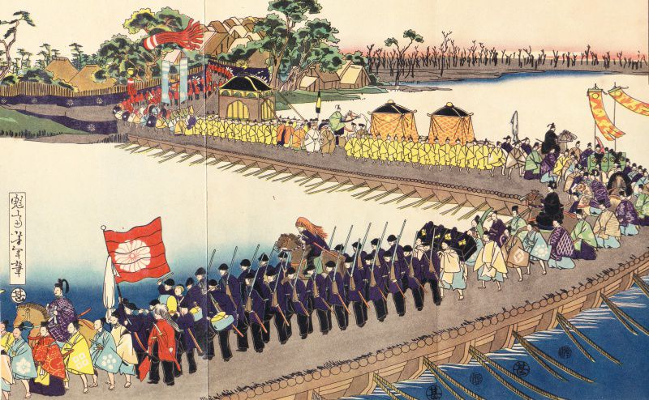

https://www.youtube.com/watch?v=QhF9qNcESE8
영상

